Slide 1
ШСК «Олимп» руководитель ШСК «Олимп» Ю.В. Давыдова
Региональный этап
открытого заочного Всероссийского смотра-конкурса на лучшую постановку физкультурной работы и развитие массового спорта среди школьных спортивных клубов в Ленинградской области
в 2023/2024 учебном году
Номинация №4
«Здоровая семья – сильная Россия!»
г. Тосно, Тосненский район
2024

Slide 2
ШСК «Олимп» руководитель ШСК «Олимп» Ю.В. Давыдова
Региональный этап
открытого заочного Всероссийского смотра-конкурса на лучшую постановку физкультурной работы и развитие массового спорта среди школьных спортивных клубов в Ленинградской области
в 2023/2024 учебном году
Номинация №5 – «Руководитель школьного спортивного клуба – Педагог и наставник»
г. Тосно, Тосненский район
2024

Slide 3
2.1. ШСК «Олимп» создается в целях широкого привлечения обучающихся и педагогических работников образовательной организации к выполнению государственных требований к уровню физической подготовленности учащихся при выполнении нормативов Всероссийского физкультурно-спортивного комплекса «Готов к труду и обороне» (ГТО), а также привлечения обучающихся, родителей и педагогических работников к организации и совершенствованию спортивно-массовой работы в школе, пропаганды здорового образа жизни, укрепления здоровья обучающихся, повышения их работоспособности и спортивного мастерства.
2.2. Достижение указанных целей осуществляется посредством решения следующих стоящих перед ШСК «Олимп» задач:
2.2.1. Выполнение обучающимися и педагогическими работниками образовательной организации государственных требований к уровню физической подготовленности учащихся «Всероссийского физкультурно-спортивного комплекса «Готов к труду и обороне» (ГТО).
2.2.2. Активное содействие физическому, духовному и гражданско-патриотическому воспитанию обучающихся и педагогов, внедрение физической культуры и спорта в их повседневную жизнь, организация работы по укреплению здоровья.
2.2.3. Создание условий для привлечения школьников к систематическим занятиям физической культурой, спортом и туризмом.
2.2.4. Организация занятий в спортивных кружках и секциях.
2.2.5. Укрепление здоровья и физического совершенствования обучающихся образовательных организаций на основе систематически организованных обязательных внеклассных физкультурно-оздоровительных и физкультурно-массовых мероприятий(проведение спартакиад, массовых спортивных соревнований, спортивных праздников и других мероприятий).
2.2.6. Закрепление и совершенствование умений и навыков обучающихся, полученных на уроках физической культуры в соревновательной деятельности (школьного, муниципального и регионального уровня).
2.2.7. Воспитание у школьников общественной активности и трудолюбия, коллективизма и целеустремленности.
2.2.8. Профилактика правонарушений, асоциального поведения и вредных привычек среди обучающихся.
2.2.9. Создание сети физкультурного актива во всех классах школы.
2.2.10.Содействие открытию спортивных секций.
2.2.11. Агитационная работа в области физкультуры и спорта, информирование общественности о развитии спортивного движения.
2.2.12. Проведение спортивно-массовых мероприятий, соревнований среди членов клуба, обучающихся школы и воспитанников других клубов.
2.2.13. Создание и подготовка команд воспитанников ШСК по различным видам спорта для участия в соревнованиях различного уровня.
2.2.14. Внедрение физической культуры в быт обучающихся, проведение спортивно-массовой и оздоровительной работы в школе.
2.2.15. Организация активного спортивно-оздоровительного отдыха (туризм и т.п.).

Slide 4
Участие в спортивных соревнованиях в 2023-2024 учебном году
Спартакиада допризывной молодежи среди 10-11 классов образовательных организаций Тосненского района Ленинградской области (физ.подготовка)
Муниципальный этап по баскетболу (девушки) Региональной школьной спортивной лиги Ленинградской области
Муниципальный этап
Региональной школьной спортивной лиги Ленинградской области: бадминтон
Муниципальный этап Региональной школьной спортивной лиги Ленинградской области: ВСФК ГТО
Муниципальный этап
по бадминтону Региональной школьной спортивной лиги Ленинградской области
Муниципальный этап всероссийских соревнований по футболу «Кожаный мяч» (дети 2013-2014 г.р.)
Кубок ОМВД по Тосненскому району Ленинградской области
Футбольное мероприятие «День ГТО» среди общеобразовательных организаций Тосненского района Ленинградской области
Зональные соревнования
по 1-ой группе школ
(баскетбол 3*3 среди девушек)
59-ая областная Спартакиада школьников Ленинградской области
Финал муниципального этапа всероссийского чемпионата школьной спортивной лиги «Кэс-баскет» сезона 2023-2024 учебного года
Муниципальный этап военно-патриотической игры «Зарница 2.0» в средней возрастной категории
Муниципальный этап Тосненского района Ленинградской области Всероссийских соревнований по баскетболу среди общеобразовательных организаций Чемпионат «Локобаскет – школьная лига»
Муниципальный этап
соревнований
Региональной школьной спортивной лиги Ленинградской области: баскетбол 3*3
Муниципальный этап по мини-футболу среди образовательных учреждений Тосненского района Ленинградской области в рамках Всероссийского проекта «Мини-футбол в школу»
Муниципальный этап по мини-футболу среди образовательных учреждений Тосненского района Ленинградской области в рамках Всероссийского проекта «Мини-футбол в школу» (2008-2009 г.р.)
Муниципальный этап
«Всероссийских спортивных игр школьников «Президентские спортивные игры»
Зональные соревнования по 1 группе (мини-футбол) школ 59-ая областная Спартакиада школьников Ленинградской области
Муниципальный этап всероссийского дня бега «Кросс нации» в Тосненском районе
Муниципальный этап
«Всероссийских спортивных соревнований школьников «Президентские состязания» среди городских класс-команд
Областное соревнование спортивной лиги Ленинградской области среди 5-6-х классов общеобразовательных организаций (мальчики до 12 лет)
Региональный этап Всероссийского слета юных туристов
Региональный этап Всероссийской олимпиады школьников - 2024
Спартакиада допризывной молодежи среди 10-11 классов образовательных организаций Тосненского района Ленинградской области
Поход выходного дня
«Золотая осень»
Чудовского муниципального района
Испытание «Полоса препятствий»
(Андреева Софья – 6-а класс)
Всероссийский день бега «Кросс наций» в Ленинградской области на дистанции 1000 м (юноши 2006 – 2007 г.р.)
(Алексеев Павел ученик 11 класса)
Муниципальный этап
Всероссийских соревнований «Белая ладья» среди команд общеобразовательных учреждений

Slide 5
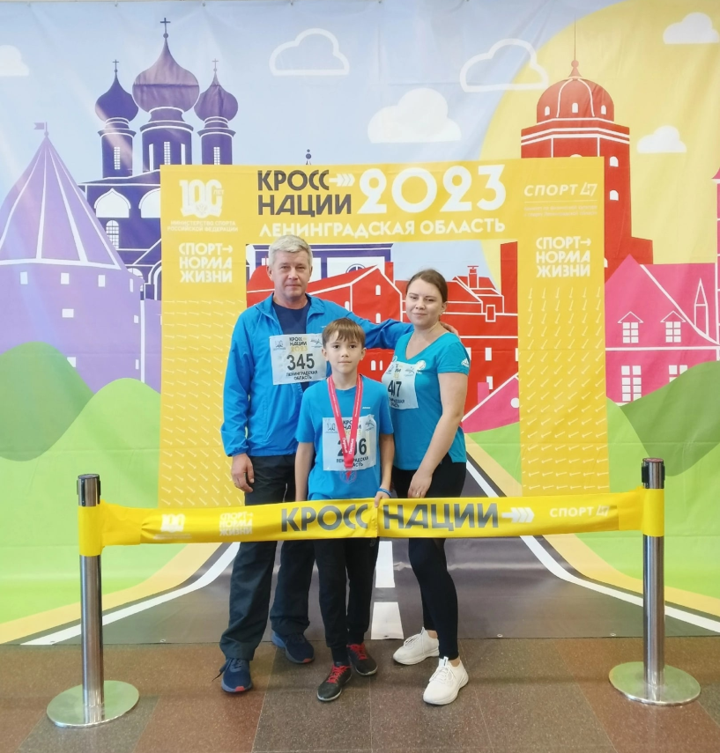
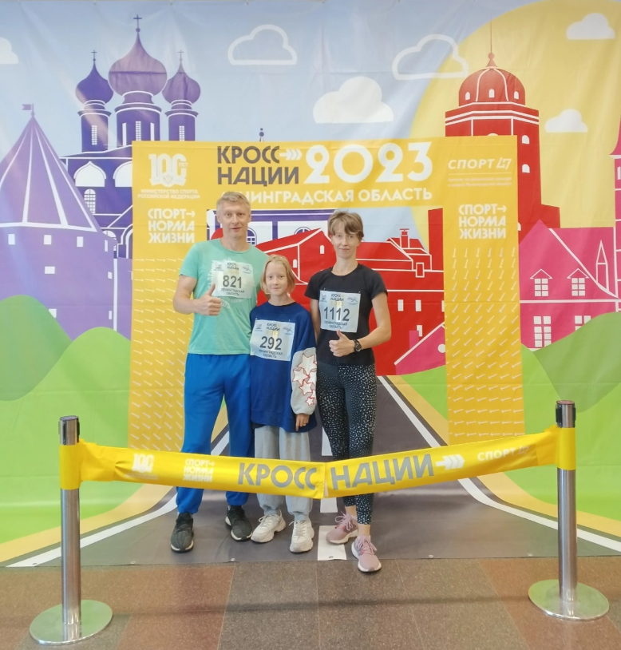
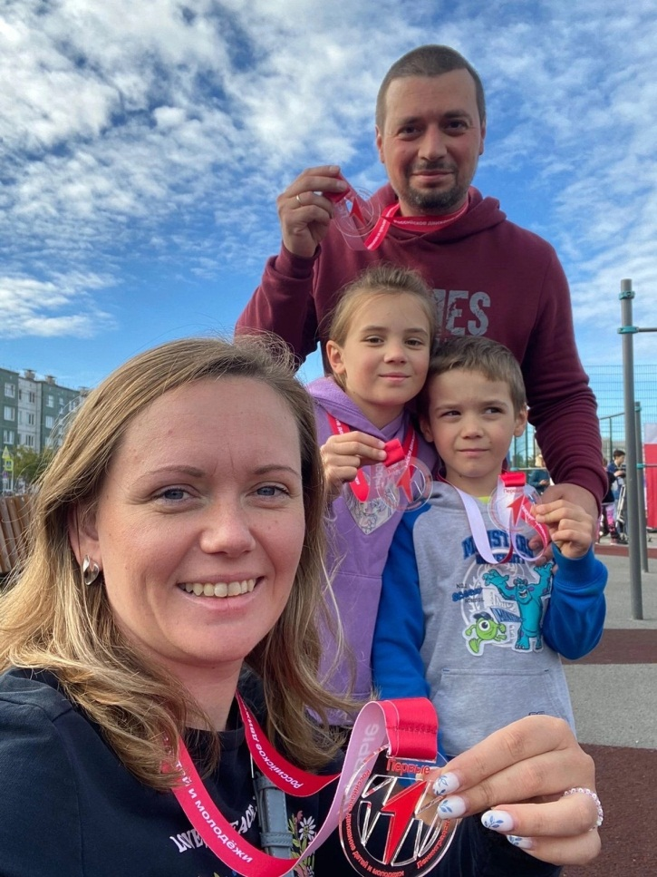
#Кросс_Наций
#ШСК_Олимп
#Школа4городаТосно
#Тосненскийрайон

Slide 6
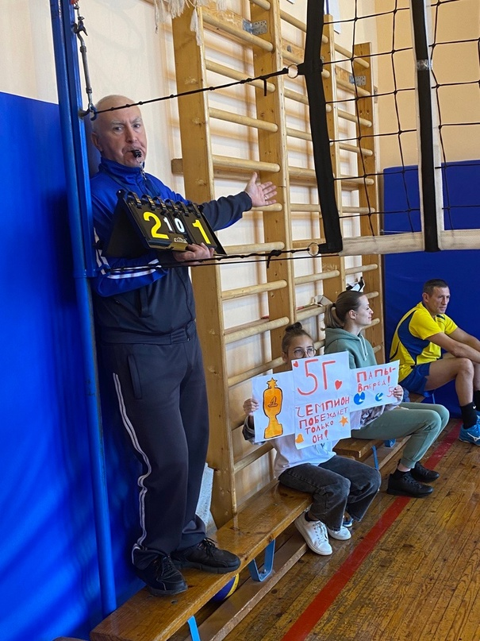
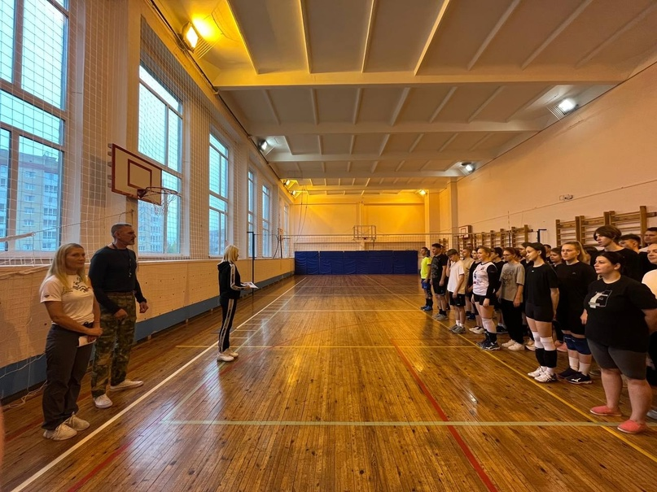
#Кубок_по_волейболу
#ШСК_Олимп
#Школа4городаТосно
#Тосненскийрайон

Slide 7
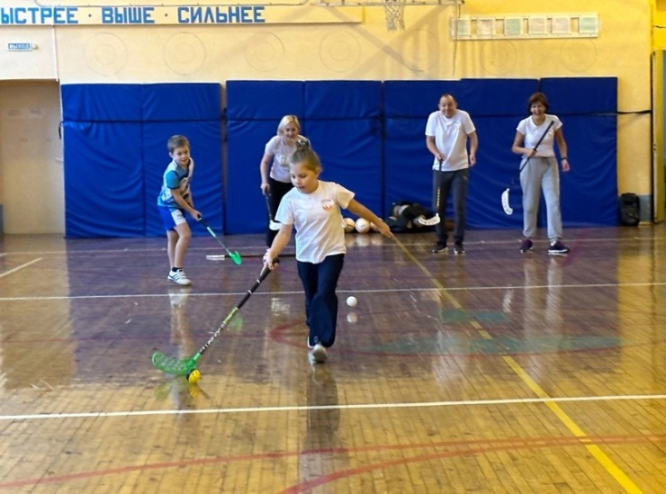
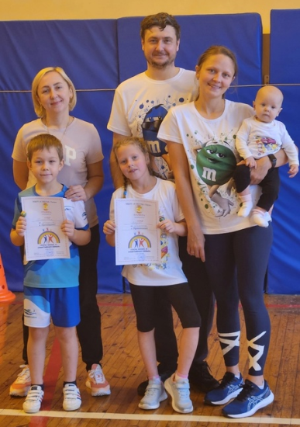
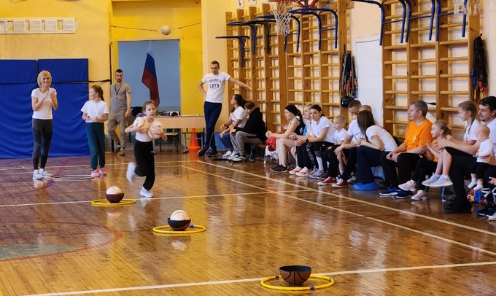
#Папамамая_спортивнаясемья
#школьныесоревнования
#ШСК_Олимп
#Школа4городаТосно
#Тосненскийрайон

Slide 8
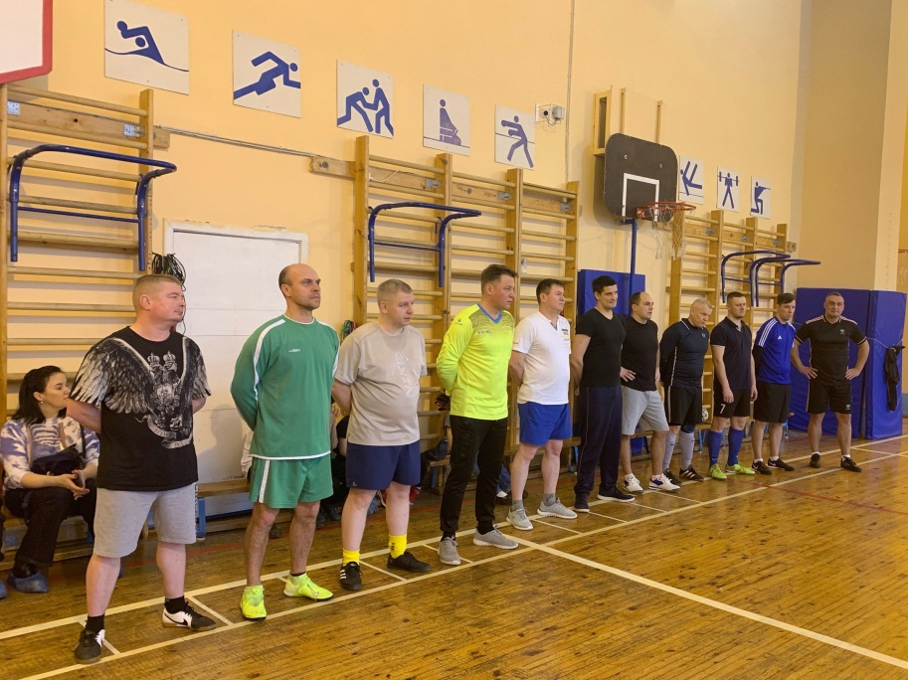
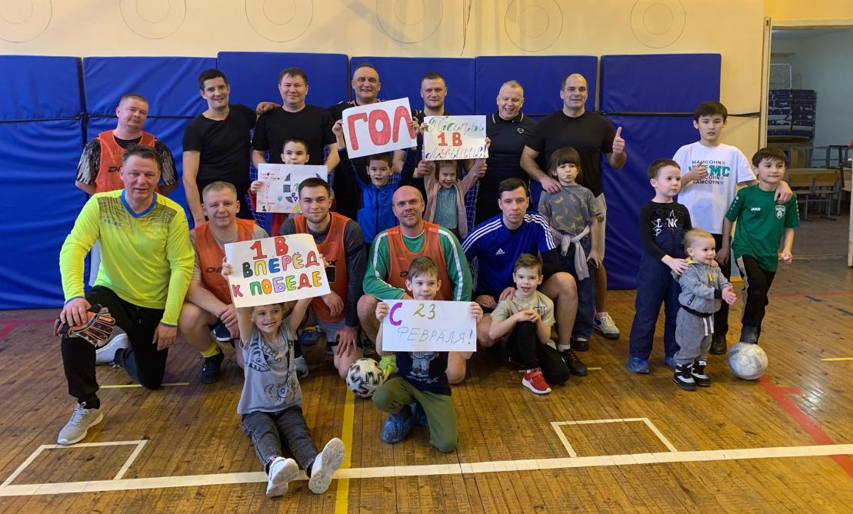
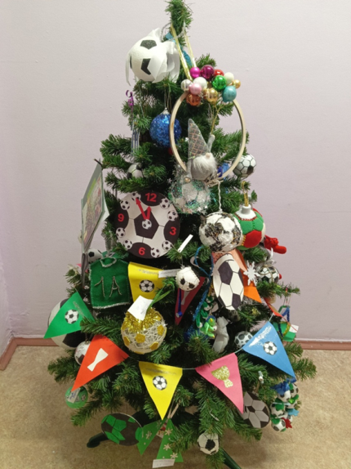
Традиционный турнир по мини-футболу среди пап учеников и педагогов нашей школы
#школьныесоревнования
#ШСК_Олимп
#Школа4городаТосно
#Тосненскийрайон
Ребята с родителями сделали изготовили игрушки на новогоднюю
футбольную ёлку в рамках проекта "Футбол в школе"
#футболвшколе
#ШСК_Олимп
#Школа4городаТосно
#Тосненскийрайон

Slide 10
Социальное партнерство ШСК «Олимп»

